Slide 1
Bài 29. Định luật bảo toàn động lượng

Slide 2
Định luật bảo toàn động lượng
01

Slide 3
Hệ kín (hay hệ cô lập) là hệ gồm nhiều vật tác dụng lẫn nhau khi không có ngoại lực tác dụng vào hệ hoặc khi các ngoại lực cân bằng nhau. Trong một hệ kín, chỉ có các nội lực (các lực tác dụng giữa các vật trong hệ) tương tác giữa các vật
A
B
Hai viên bi A và B va chạm với nhau

Slide 4

Định luật bảo toàn động lượng: “Động lượng toàn phần của hệ kín là một đại lượng bảo toàn”
- Động lượng của hệ trước va chạm:
- Động lượng của hệ sau va chạm:
- Định luật bảo toàn động lượng:
Trước va chạm
Sau va chạm

Slide 5

1. Một hệ gồm hai vật có khối lượng lần lượt là m₁ và m₂, chuyển động với vận
tốc có độ lớn lần lượt là v₁ và v₂ hướng vào nhau. Bỏ qua mọi ma sát và lực cản của không khí. Viết biểu thức của định luật bảo toàn động lượng cho hệ này
m₁
m₂
Bài làm
- Định luật bảo toàn động lượng:

Slide 6
Va chạm đàn hồi và va chạm mềm
02

Slide 7
Va chạm đàn hồi: Sau va chạm, hai vật chuyển động với vận tốc khác nhau

Slide 8
Va chạm mềm: Sau va chạm, hai vật dính vào nhau và chuyển động cùng vận tốc

Slide 9
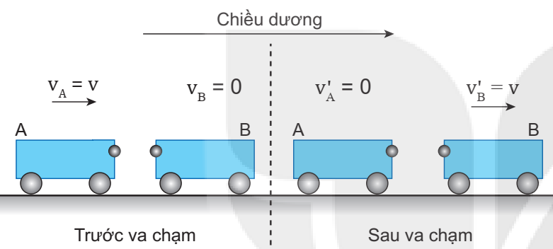
2. Hình dưới mô tả một thí nghiệm
về va chạm đàn hồi của hai xe A và
B có khối lượng m giống nhau
a) Hãy tính động lượng và động năng của
hệ trước và sau va chạm đàn hồi
b) Từ kết quả tính được rút ra nhận xét
gì?
Hướng dẫn
Bài làm
a) Động lượng: p = m.v
- Động năng:
a) Trước va chạm:
- Sau va chạm:
b) Động lượng và động năng của hệ được bảo toàn

Slide 10
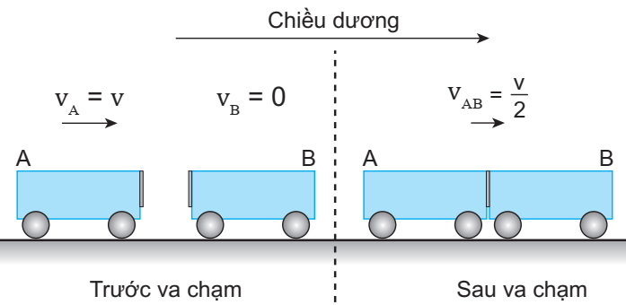
3. Hình dưới mô tả một thí nghiệm về
va chạm mềm của hai xe A và B có khối
lượng m giống nhau
a) Hãy tính động lượng và động năng của
hệ trước và sau va chạm mềm
b) Từ kết quả tính được rút ra nhận xét
gì?
Hướng dẫn
Bài làm
a) Động lượng: p = m.v
- Động năng:
a) Trước va chạm:
- Sau va chạm:

Slide 11
3. Hình dưới mô tả một thí nghiệm về
va chạm mềm của hai xe A và B có khối
lượng m giống nhau
a) Hãy tính động lượng và động năng của
hệ trước và sau va chạm đàn hồi
b) Từ kết quả tính được rút ra nhận xét
gì?
Hướng dẫn
Bài làm
a) Động lượng: p = m.v
- Động năng:
b) Động lượng được bảo toàn, còn động năng thay đổi

Slide 12
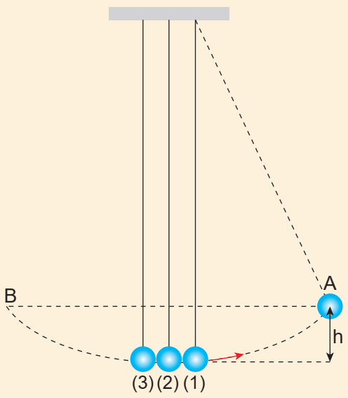
4. Trong hình dưới, nếu kéo bi (1) lên thêm một độ cao h
rồi thả ra. Con lắc sẽ rơi xuống và va chạm với hai con
lắc còn lại. Hãy dự đoán xem va chạm là va chạm gì? Con lắc
(2), (3) lên tới độ cao nào?
Hướng dẫn
Bài làm
- Va chạm này là va chạm đàn hồi
- Con lắc (2) giữ nguyên vị trí, con lắc (3) lên tới độ cao h (vị trí B)

